Slide 1
情報処理演習(MOS)
第2回
文字や段落の書式の設定

Slide 2
今日の内容
授業で使うファイルの準備
  ファイルのダウンロード
  ファイルの展開

Slide 3
今日の内容
文字や段落の書式の設定
  行間／段落間隔／インデントの設定
  書式のコピーと貼り付け
  スタイルの適用
  書式のクリア

Slide 4
授業で使うファイルの準備

Slide 5
準備
USBメモリをパソコンに差し込む
デスクトップ上の「情報処理演習(MOS)」のアイコンをダブルクリック

Slide 6
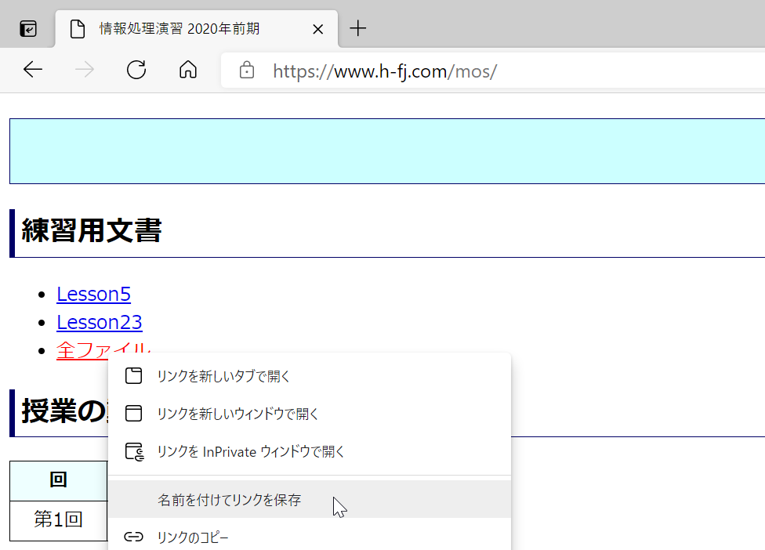
ファイルのダウンロード
情報処理ホームページに接続
練習用文書の「全ファイル」を右クリック
メニューの「名前を付けてリンクを保存」をクリック

Slide 7
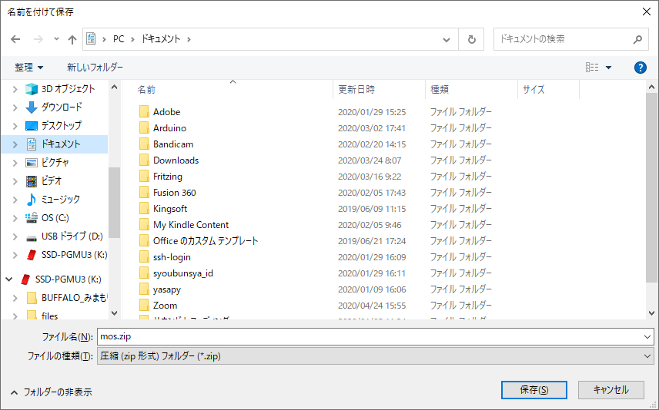
ファイルのダウンロード
「名前を付けて保存」画面が開く
画面左端の部分で「USBドライブ(D:)」をクリック
「保存」をクリック

Slide 8
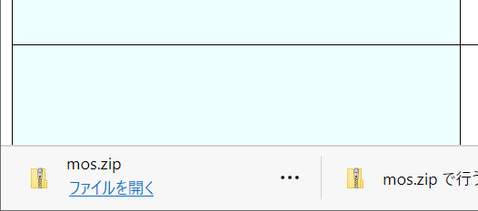
フォルダを開く
ダウンロードが終わったら画面左下の「ファイルを開く」をクリック

Slide 9
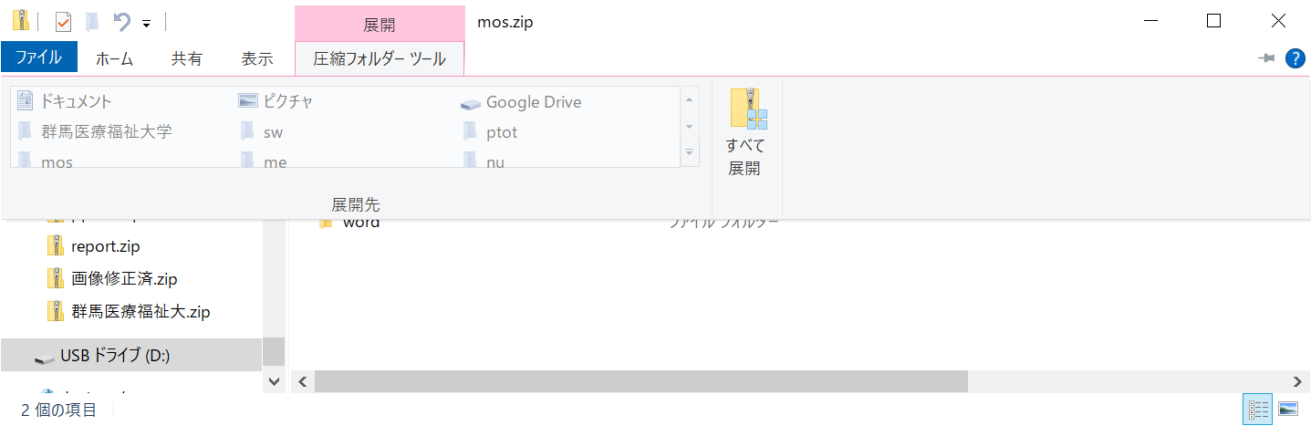
ファイルの解凍
「圧縮フォルダーツール」をクリック
「すべて展開」をクリック

Slide 10
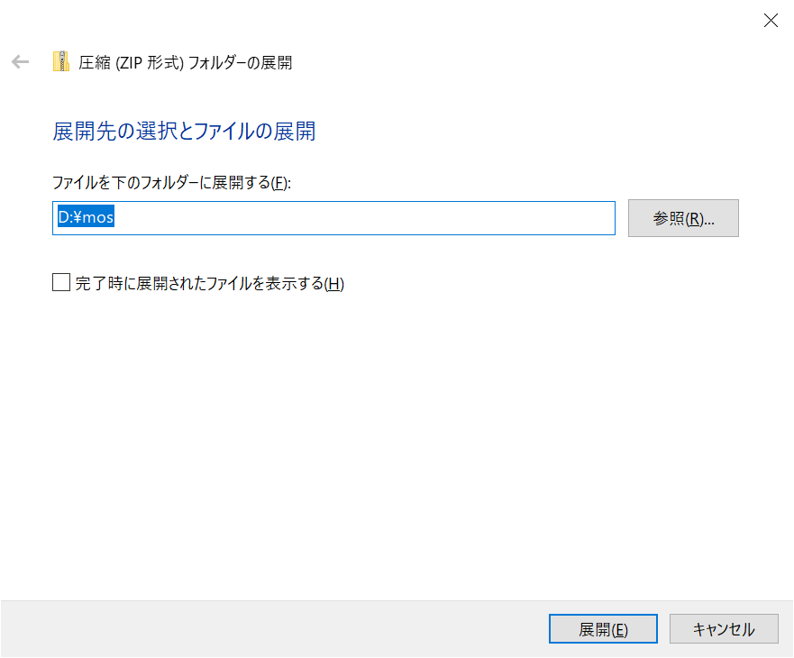
ファイルの展開
「展開」ボタンをクリック

Slide 11
行間／段落の間隔／インデントの設定

Slide 12
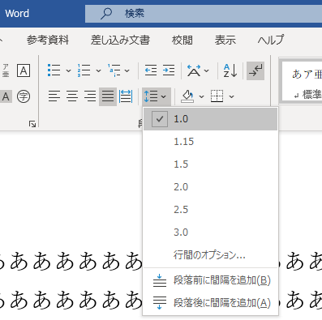
行の間隔の設定
ホームタブの「段落」部分の「行と段落の間隔」ボタンをクリック
選択肢から行の間隔を選ぶ

Slide 13
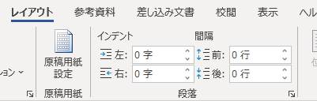
段落の間隔の設定
レイアウトタブの「段落」→「間隔」の「前」と「後」で設定

Slide 14
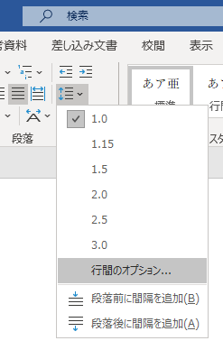
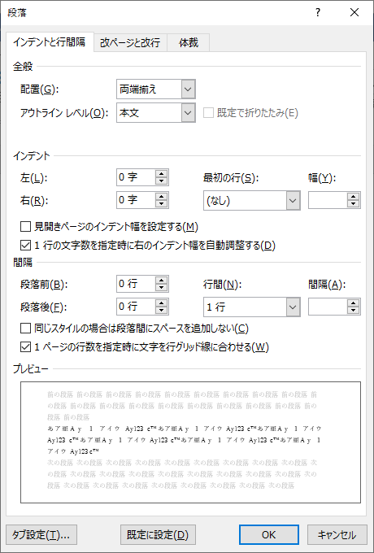
行間の詳細設定
ホームタブの「行と段落の間隔」→「行間のオプション」をクリック
行間を設定

Slide 15
練習
Lesson24を開く
「さわやかな季節…」～「…少なくありません。」までの行間を「1.5行」に設定
「<事例1>…」 「<事例2>…」 「<事例3>…」の段落前の間隔を「0.5行」に設定

Slide 16
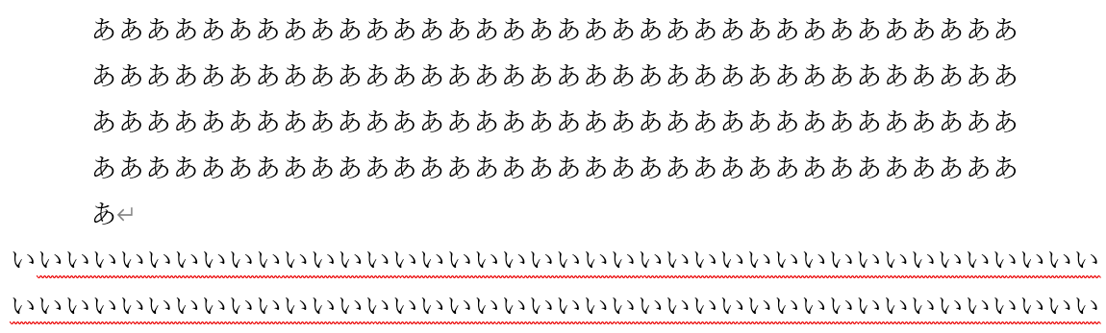
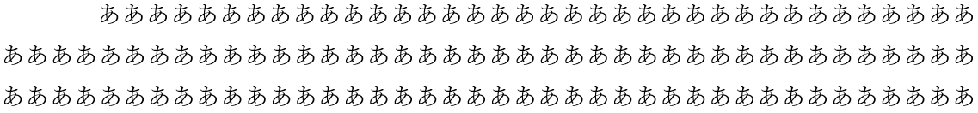
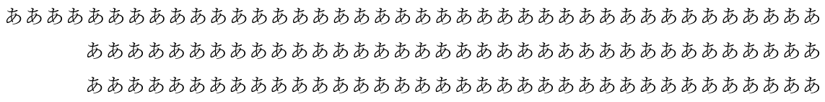
インデント（字下げ）
左インデント
右インデント
字下げインデント
ぶら下げインデント

Slide 17
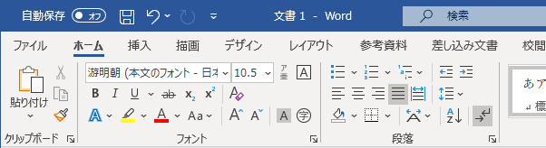
左インデント
ホームタブの「インデントを増やす」「減らす」ボタンで1文字ずつインデント

Slide 18
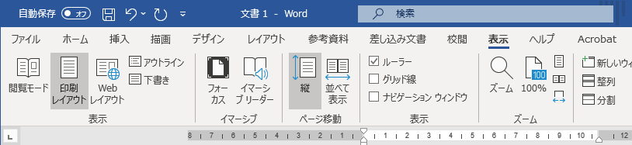
ルーラー
インデント等の位置を確認することができる
表示タブの「表示」→「ルーラー」のチェックをオン
ルーラー

Slide 19

ルーラーでのインデント設定
ルーラー上の各マーカーをドラッグ
字下げ
右
左
ぶら下げ

Slide 20
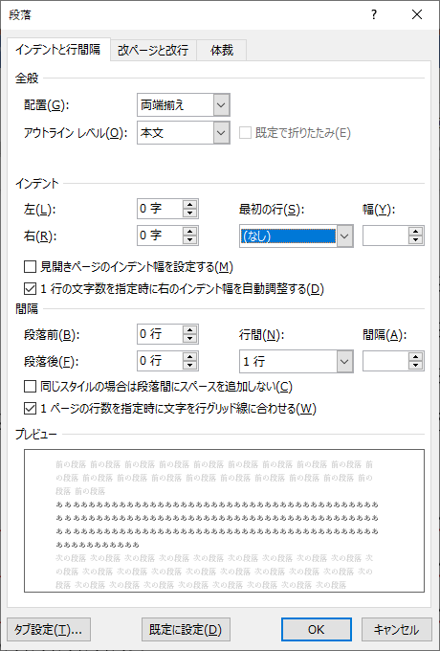
インデントの詳細設定
ホームタブの「段落」ボタンをクリック
「段落」画面が開く
「インデントと行間隔」タブの「インデント」部分で設定

Slide 21
練習
Lesson25を開く
「<事例1>…」 「<事例2>…」 「<事例3>…」の段落に、左インデント「1字」、ぶら下げインデント「5字」を設定

Slide 22
書式のコピーと貼り付け

Slide 23
書式のコピーと貼り付け
文字や段落の書式のみコピーして他の場所に貼り付け
同じ書式を複数個所に適用したい場合に便利

Slide 24
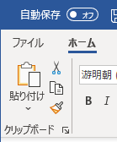
書式のコピーと貼り付け
コピー元を選択
ホームタブの「書式のコピー／貼り付け」ボタンをクリック(複数回貼り付けたい場合はダブルクリック)
貼り付け先をドラッグ

Slide 25
練習
Lesson26を開く
「◆楽しいスポーツで…」の段落に設定されている書式を「◆日頃から…」「◆健康管理センター…」の段落にコピー

Slide 26
スタイルの適用

Slide 27
スタイル
文字／段落の書式を組み合わせに名前を付けたもの
  例：「フォントはMSゴシック」「サイズは18ポイント」などの組み合わせに「見出し1」の名前を付ける
複数の書式の組み合わせを文書のあちこちに設定したいときに便利
あらかじめ多数のスタイルが用意されている（組み込みスタイル）

Slide 28
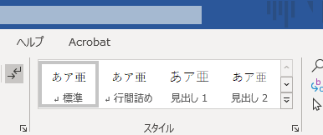
スタイルの適用
対象の範囲を選択
ホームタブの「スタイル」部分で選択

Slide 29
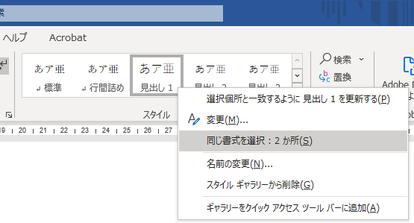
スタイル設定箇所の選択
ホームタブの「スタイル」部分で対象のスタイルを右クリック
「すべて選択」または「同じ書式を選択」をクリック

Slide 30
スタイルを元に戻す
対象の範囲を選択
ホームタブの「スタイル」部分で「標準」を選択

Slide 31
練習
Lesson27を開く
「◆楽しいスポーツで…」「◆日頃から…」「◆健康管理センター…」の段落にスタイル「見出し1」を設定

Slide 32
書式のクリア

Slide 33
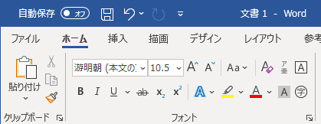
書式のクリア
ホームタブのフォント部分の「すべての書式をクリア」ボタンをクリック

Slide 34
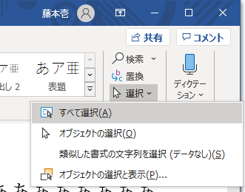
文書全体を選択
ホームタブの「選択」→「すべて選択」をクリック

Slide 35
練習
Lesson28を開く
文書全体の書式をクリア

Slide 36
Lesson25を開く
「<事例1>…」 「<事例2>…」 「<事例3>…」の段落に、左インデント「1字」、ぶら下げインデント「5字」を設定
Lesson26を開く
「◆楽しいスポーツで…」の段落に設定されている書式を「◆日頃から…」「◆健康管理センター…」の段落にコピー
Lesson27を開く
「◆楽しいスポーツで…」「◆日頃から…」「◆健康管理センター…」の段落にスタイル「見出し1」を設定
Lesson28を開く
文書全体の書式をクリア

